Slide 1
Kronika obce Blížejov Stavby 2007-2015
Vypracoval: Václav Vrba
Dne:28.4.2016

Slide 2
Obsah:
Důvod výběru
Anotace
Prohlášení
Poděkování
Motto
7) Závěr
6) Rok 2007
2008
2009
2010
2011
2012
2013
2014
2015

Slide 3
Důvod výběru
Závěrečnou práci na téma stavby jsem si vybral, neboť jsem uvažoval že půjdu do Německa na střední školu – zedník.

Slide 4
Anotace
Jmenuji se Václav Vrba. Je mi 15 let a bydlím v obci Blížejov. Mezi mé oblíbené předměty patří tělesná výchova a pracovní činnosti. Ve svém volném času rád jezdím na kole. Do mé závěrečné práce jsem zpracoval informace o vystavěných domech a ostatních stavbách od roku 2007-20015, v obci Blížejov a v obcích , které spadají pod naší obec.

Slide 5
Prohlášení
Prohlašuji, že jsem závěrečnou práci udělal sám za pomoci literatury a jiných zdrojů uvedené v prezentaci.

Slide 6
Poděkování
Tímto bych chtěl poděkovat paní ředitelce Mgr. Hanzalové a paní Adámkové za dodání informací, paní učitelce Červenkové za kontrolu písemné formy, paní učitelce Dostálové za pomoc s anotací a jejím překladem a panu učitelovi Hejtmanovi, že nás nechával při pracovních činnostech pracovat na našich závěrečných pracích.

Slide 7
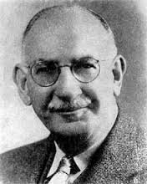
Motto
Práce ještě nikomu neuškodila. Ale nicnedělání taky ne.
Robert Briffault

Slide 8
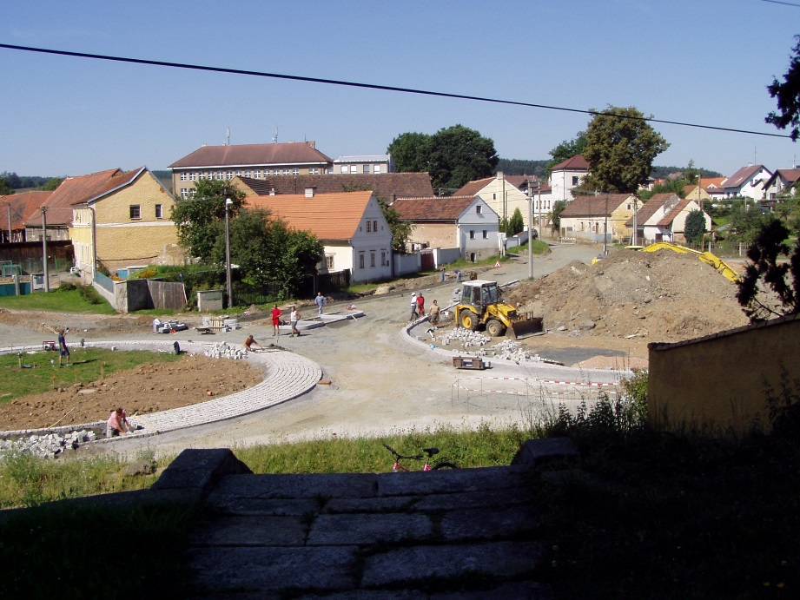
Rok 2007
spoluúčast obce při výstavbě okružní křižovatky v obci Blížejov
příprava a výstavba plotů u čtyřdomků
výstavba chodníků v obci Blížejov
výstavba nového osvětlení obce Blížejov vybudování mateřské školy v objektu ZŠ Blížejov, modernizace tělocvičny, modernizace školní kuchyně
výstavba autobusových čekáren

Slide 9
Rok 2008
rekonstrukce obrubníků a rozjezdů komunikací v obci
výstavba přivaděčů vody do rodinných domů
nová rychlostní dvoukolejní trat‘ Plzeň – Domažlice

Slide 10
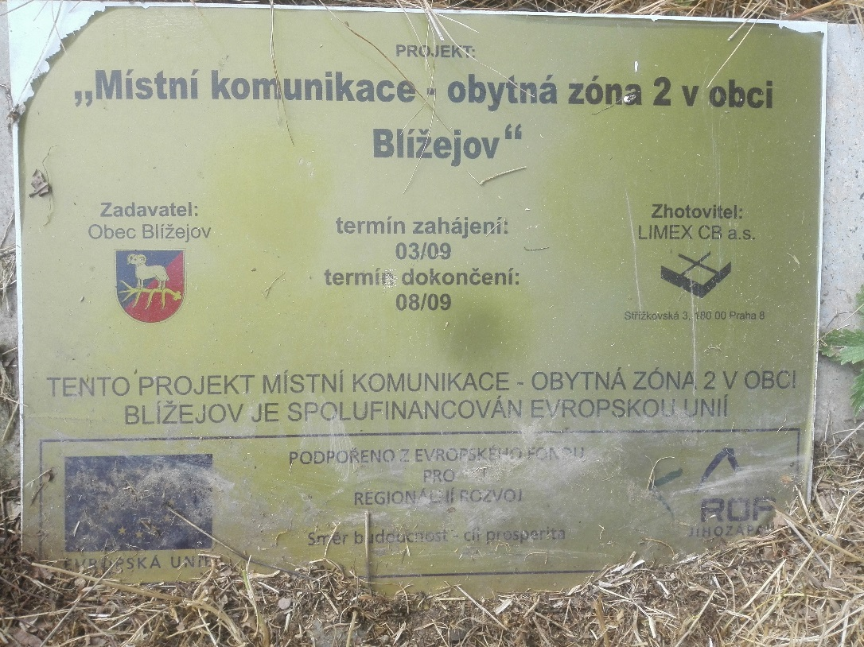
Rok 2009
chodníky v obci Blížejov
veřejné osvětlení v obci Blížejov
místní komunikace - obytná zóna 2 v obci Blížejov

Slide 11
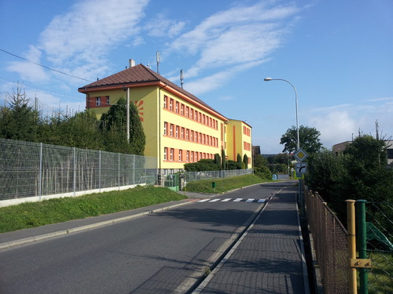
Rok 2010
oplocení hřiště Blížejov
chodník v ulici k poště

Slide 12
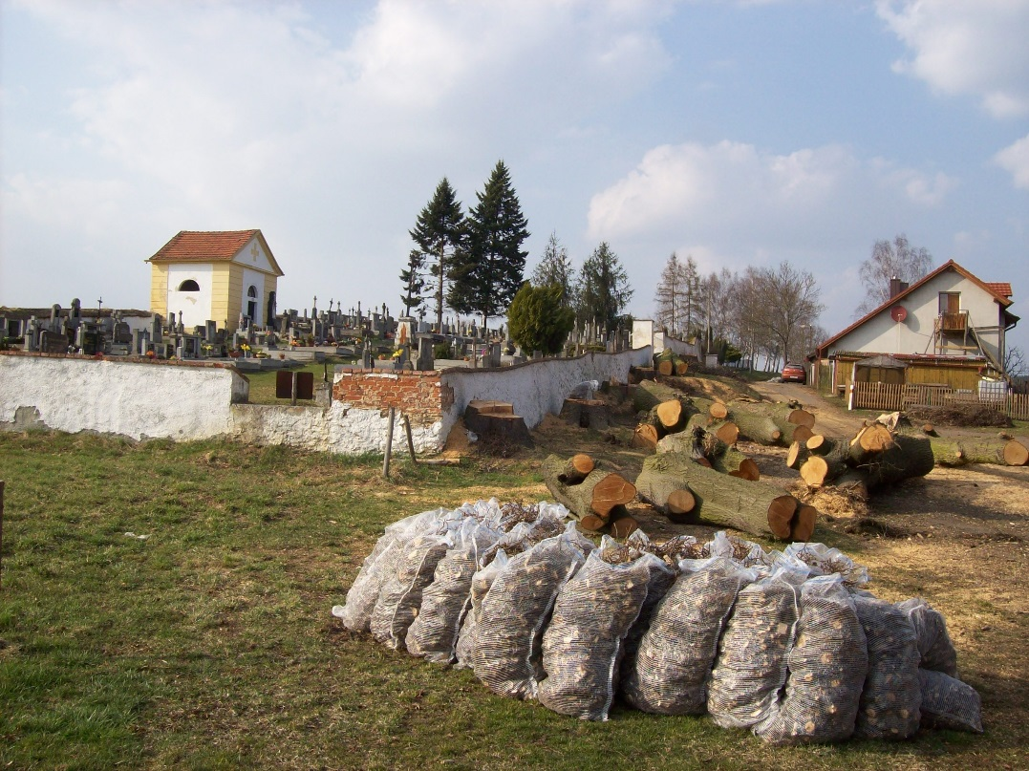
Rok 2011
rekonstrukce hřbitovní zdi
rekonstrukce varny v základní škole (jídelna)
přestavba bytu v ZŠ na mateřskou školu

Slide 13
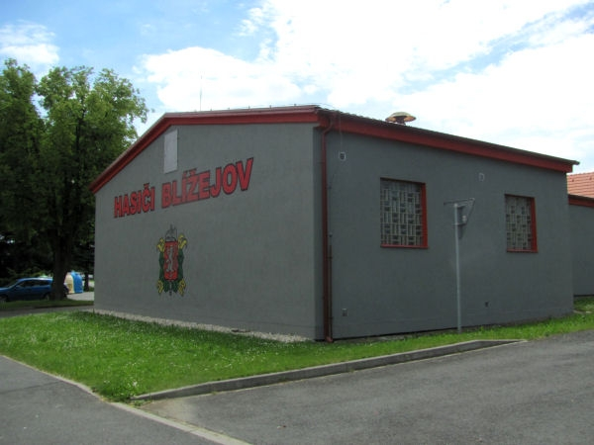
Rok 2012
celková rekonstrukce hasičské zbrojnice
rekonstrukce fotbalových šate

Slide 14
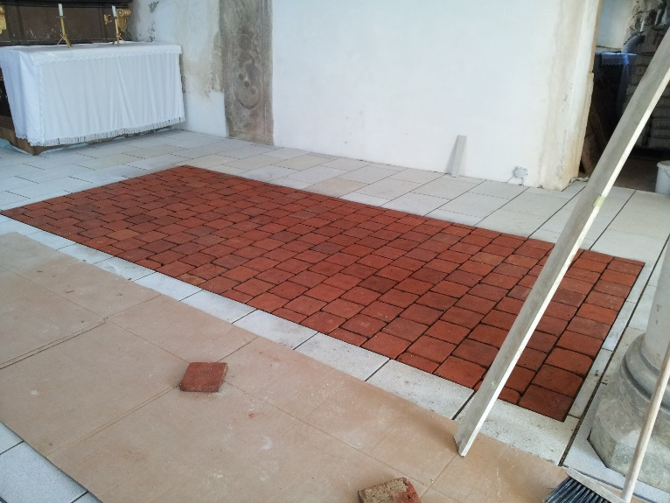
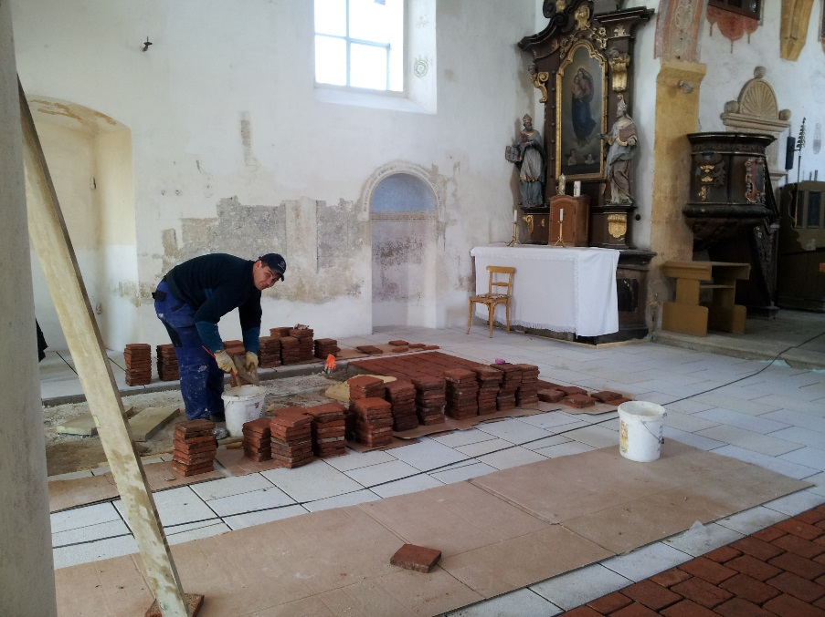
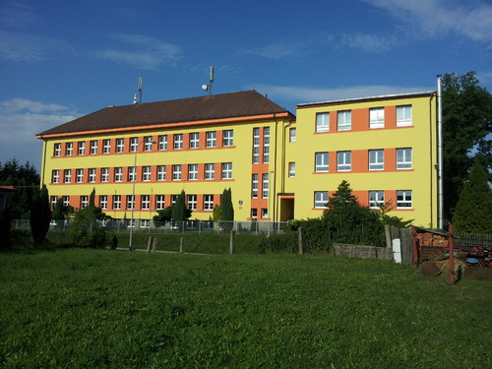
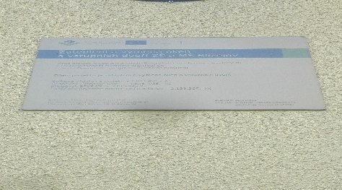
Rok 2013
nová fasáda školy
nová okna a dveře v základní školu
nová podlaha v kostele svatého Martina

Slide 15
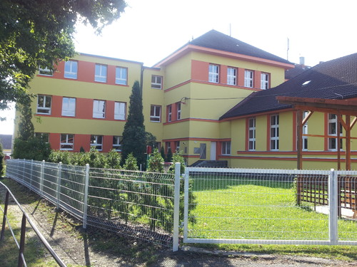
Rok 2014
místní komunikace
komunikace ke koupališti Blížejov
oplocení ZŠ a MŠ Blížejov

Slide 16
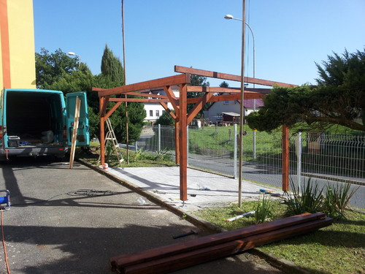
Rok 2015
komunikace-hřbitov Blížejov
přístřešek pro děti v prostorách školy
vchod do školky bývalého ředitele

Slide 17
Závěr
Děkuji za pozornost, a doufám že jsem vás přiliž nenudil.

